Slide 1
Fundamentos da Programação

Slide 2
O que é programação?
Imagem

Slide 3
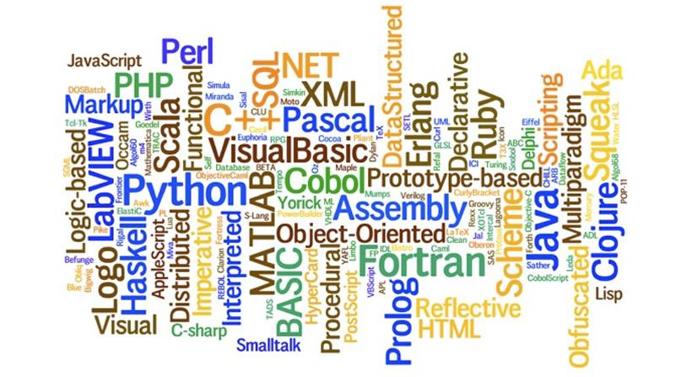
Linguagens de programação

Slide 4
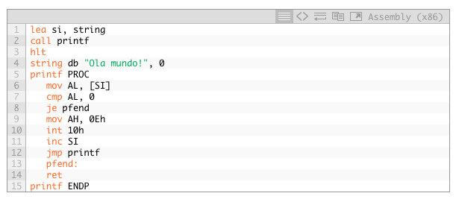
Alto Nível
Baixo Nível

Slide 5
Variáveis e Operadores
Imagem
Tipos de Dados;
Limitações;
Operadores:
Matemáticos (+, -, /, *, módulo)
Comparação;
Atribuição;
Negação;

Slide 6
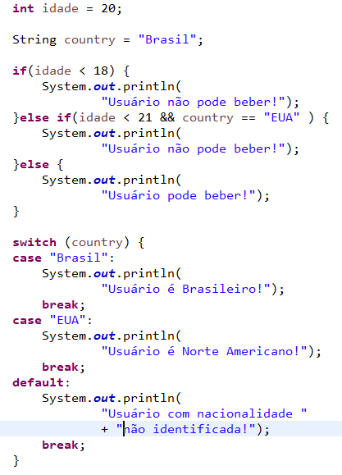
Estruturas de Condição
if/else
switch/case;
Operadores Lógicos:
Conjunção (E, AND, &&);
Disjunção (OU, OR, ||);
Negação (NOT, !)

Slide 7
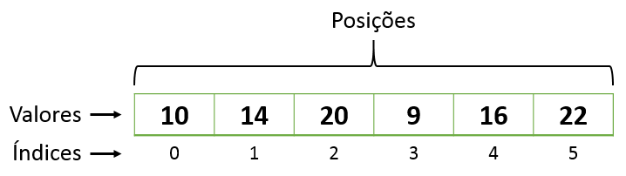
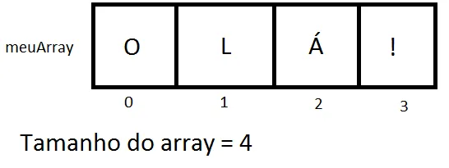
Arrays ou Vetores
Conjunto de Valores de mesmo tipo;
Possui nome e várias posições que podem ser acessadas através de um índice.

Slide 8
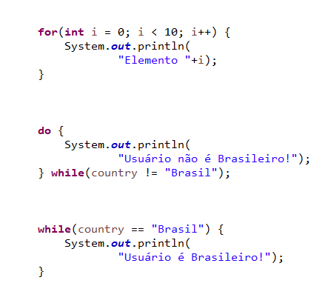
Estruturas de Repetição
Execução de instruções que se repetem;
For;
Do;
While;

Slide 9
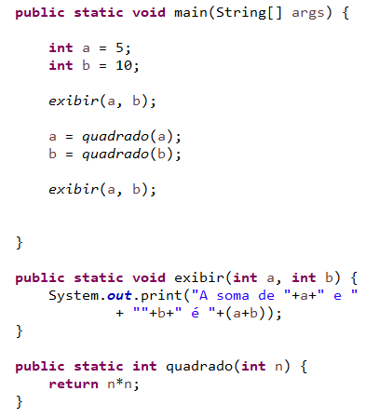
Funções
Blocos de código que permitem estruturar o código;
Reutilização de código;
Organizam o código e permitem que um bloco de comandos seja executada em qualquer momento da linha de execução.

Slide 10
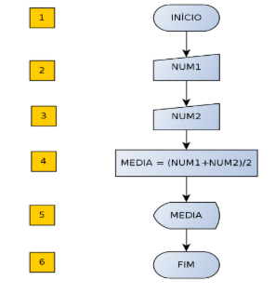
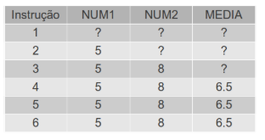
Testes e Debug
Verificar funcionamento do código;
Técnicas para identificar erros a serem corrigidos;

Slide 11
Exercícios:

Slide 12

Paradigma

Slide 13
Evolução dos Paradigmas
Assembly
LISP, Scheme, Haskell, Clojure
Algol 68, Cobol, Linguagem C
C#, Java, Ruby, Python
Linguagem de Montagem
Programação Funcional
Programação Estruturada
Programação Orientada a Objetos

Slide 14
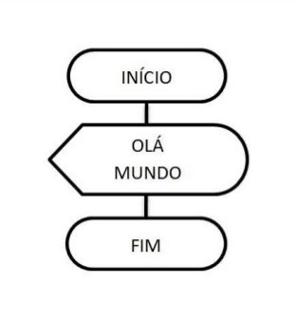
Programação Estruturada
Surgiu no início da década de 60 mediante a Crise do Software
Características: Uso de subrotinas, Laços de repetição, condicionais e estruturas em bloco.
Foi a base para a Orientação a Objetos

Slide 15
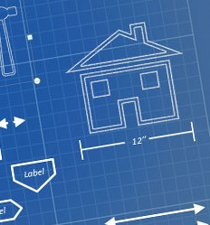
Programação Orientada a Objetos
Surgiu nos anos 60 atráves da linguagem Simula
Alan Kay considerado um dos criadores do termo “Programação Orientada a Objetos”
Objetivos: Facilitar o desenvolvimento de software e representar o mundo real.

Slide 16
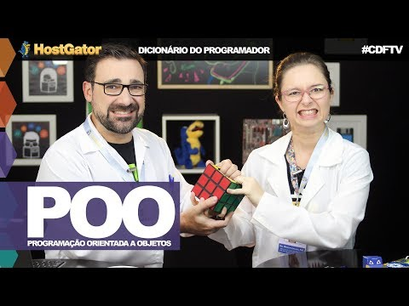

Slide 17
Objetos
Classe
Herança
POO
Atributos
Polimorfismo
Métodos
Encapsulamento
Abstração

